Slide 1
Informations du msds et de J+S
Les newsletters de la formation se trouvent sous
MSDS-TELECHARGEMENTS
Tâche Essentielle Formation et Encadrement du MSdS
Novembre 2025

Slide 2
Ressources numériques du msds
Le cudesch est le manuel principal pour ton activité de responsable scout·e.
Lien vers le cudesch
Lien vers le cudesch numérique
Le „petite cudesch“ – la boîte à outils numérique du scoutisme avec les points les plus importants du cudesch.
Lien vers le cudeschin
Moniteur·rice·s
Les contenus du cudesch numérique seront disponibles en décembre 2025.
Le manuel de l’expert·e SC/T (Mex) est distribué aux nouveaux·elles expert·e·s durant les cours Top. Tu y trouveras la version actuelle de tous les documents du niveau fédéral.
Lien vers le MEX numérique
Sur le portail numérique des coachs, les coachs trouvent tous les documents actuels dont ils·elles ont besoin dans leur carrière d‘encadrement.
Lien vers le Portail Coach
Expert·e·s
Coaches
ALPHA – L’aide-mémoire des Responsables de Groupe contenant plein de conseils et d’astuces ainsi que de nombreux modèles de documents.
ALPHA → Modèles de documents
RG

Slide 3


Nouvelles Broschures MSDS
→ Vers la nouvelle brochure SMT
→ Vers la nouvelle brochure Castors

Slide 4





Outils pour des activités adaptées aux enfants
Les castors – toujours joyeux!
Livre Mauna & Sori
Set de cartes pour responsables
Espace de téléchargement Castors
Les louveteaux – de notre mieux
«Bonne chasse» livret individuel
Brochure cudesch Louveteaux
Expace de téléchargement
Louveteaux
Séquences d‘apprentissage J+S:
Comprendre les enfants
Encourages les enfants
Transmettre de manière adaptée
aux enfants
Brochure Sport des enfants J+S

Slide 5
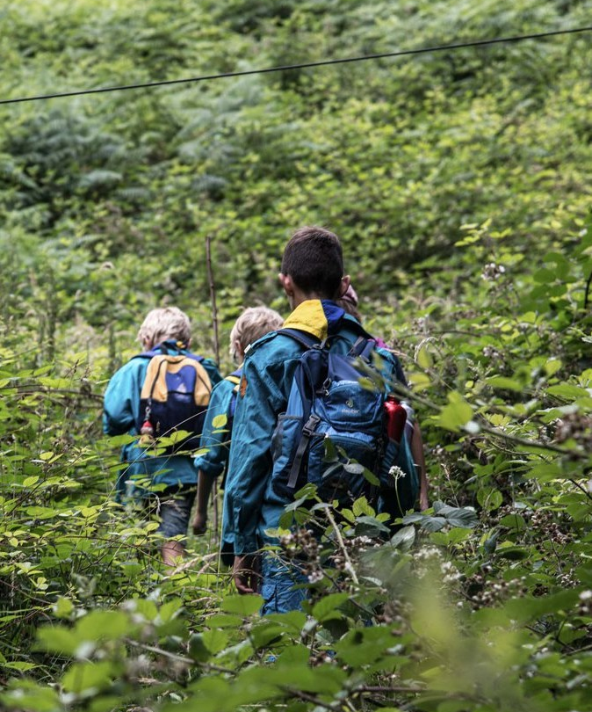
Nouveaux aide-mémoires sur la protection de l’environnement
Tu te demandes comment intégrer encore mieux la protection de l’environnement dans la planification de tes activités ou de ton camp ?
Le domaine spécialisé Nature et environnement a élaboré de nouveaux aide-mémoires sur les thèmes de la protection des eaux, de la nature et des forêts. Ces documents sont à ta disposition dès maintenant dans la zone de téléchargement sur le site web du MSdS – que ce soit pour la préparation de camps, pour des formations ou pour le quotidien scout.

Slide 6
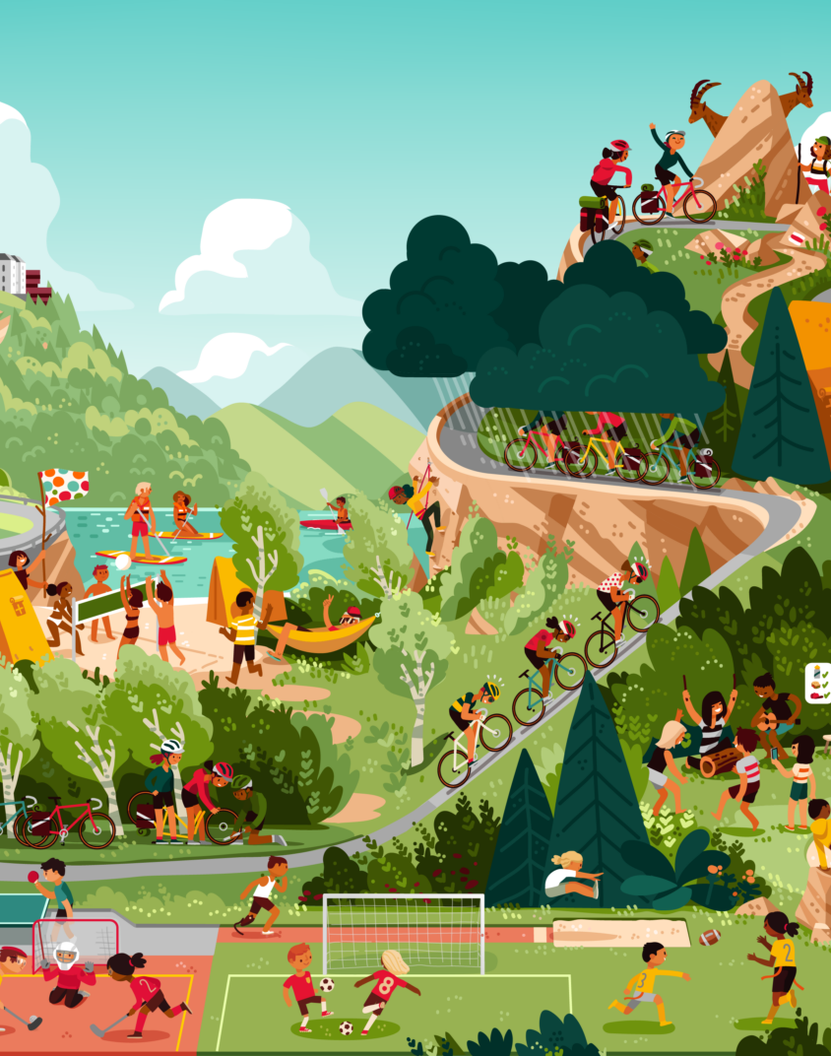
Thème de perfectionnement
« le charme des camps »
« Qui n’a jamais vécu des moments magiques autour d’un feu de camp, partagé des expériences inédites en groupe ou participé à des jeux excitants dans la nature ? »
Au cours des deux prochaines années, c’est le thème du charme des camps qui sera mis en avant dans le cadre des modules de perfectionnement pour moniteur·ice·s J+S. Dans ce contexte, la rubrique « Camps » de la plateforme mobilesport.ch et un module d'apprentissage
« Le charme des camps » peuvent être consultés en complément à la documentation scoute usuelle.
Le charme des camps (jeunesseetsport.ch)
Planifier un camp – étape par étape (mobilesport.ch)

Slide 7
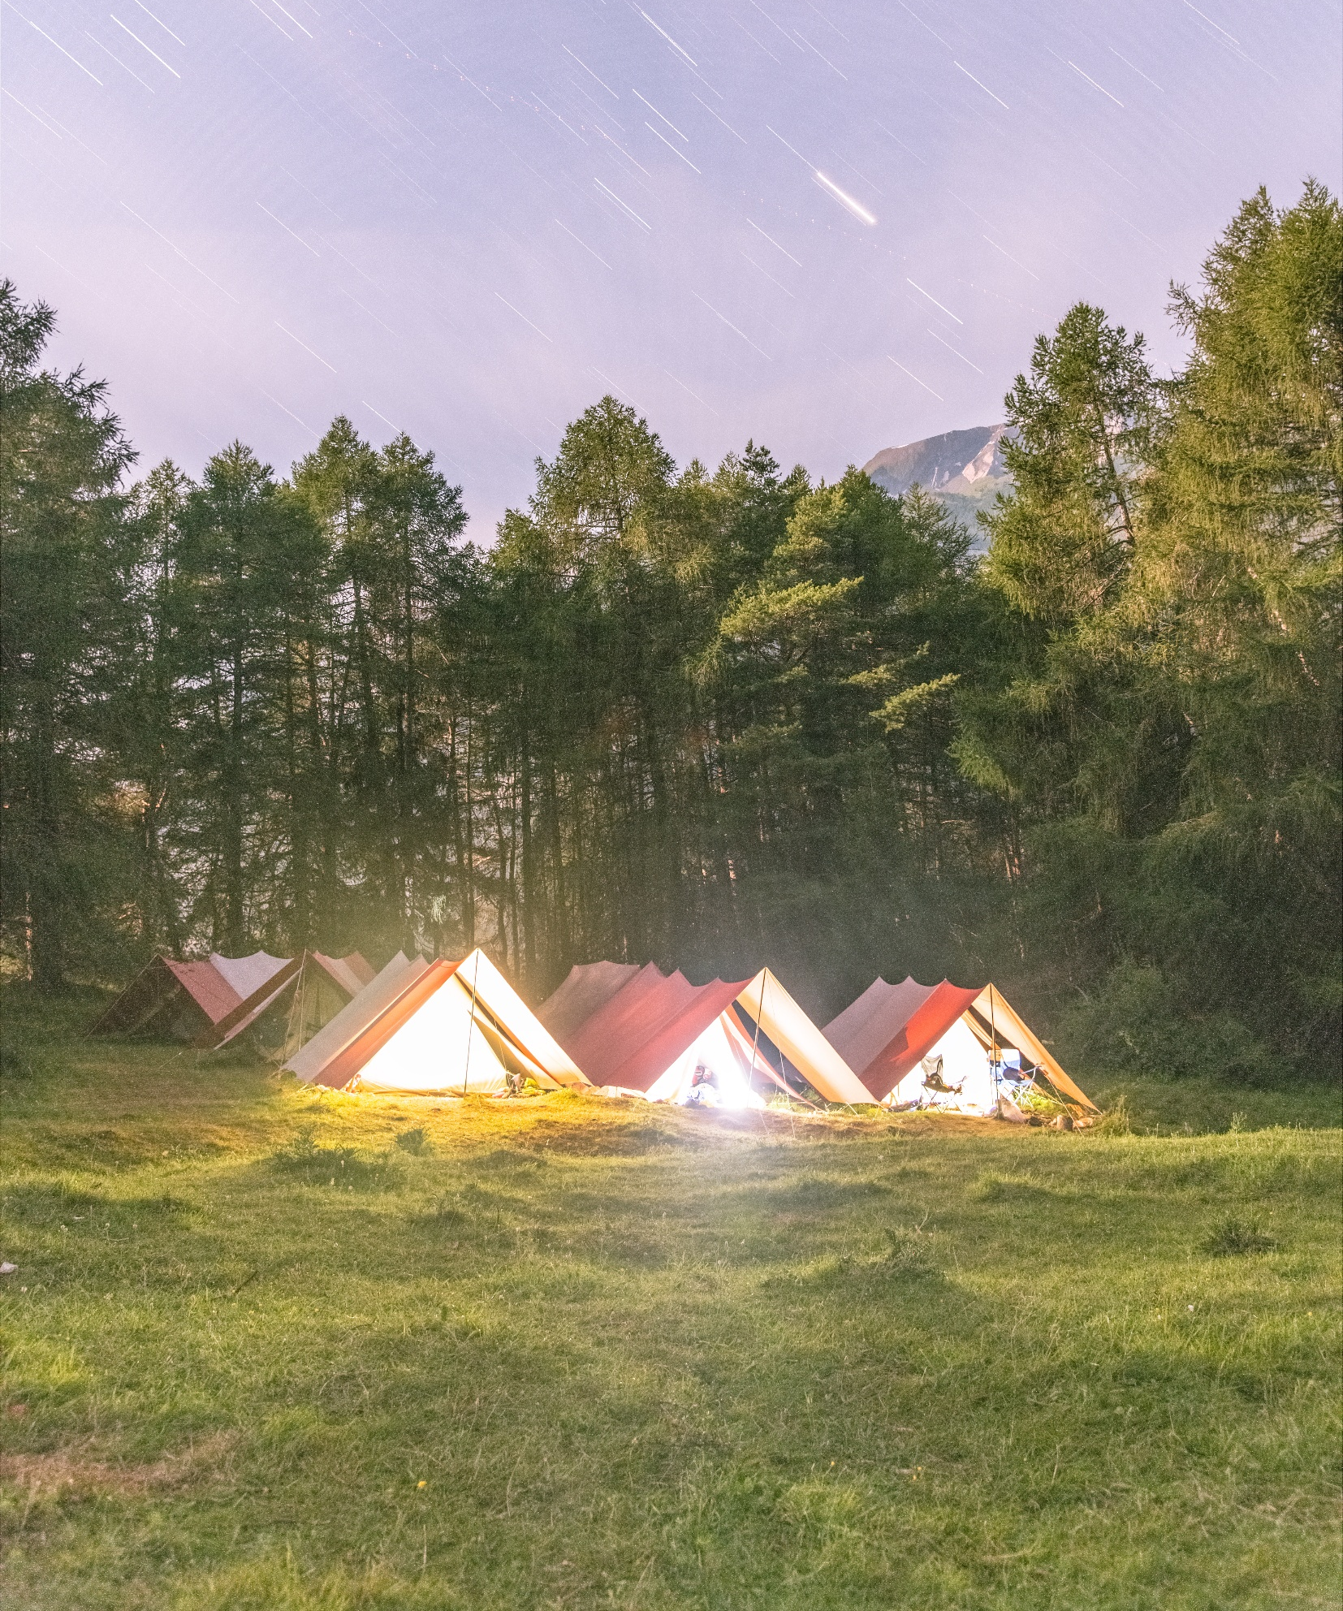
Séquences d’activité physique complémentaires dans les camps J+S
Afin d’organiser des camps variés et attrayants, il est désormais possible de prévoir des blocs d’activités complémentaires dans le cadre des activités J+S. Ceux-ci offrent la possibilité de proposer, sous certaines conditions, des activités issues d’autres disciplines sportives J+S soumises à des règles de sécurité particulières ou proposées par des prestataires commerciaux (p. ex. visite d’un parcours d'accrobranche). Les blocs d’activités sportives complémentaires ne sont pas une exigence pour les camps J+S et doivent être soigneusement examinés par les responsables de camp et les coachs. ​
​
Tu trouveras tous les détails sur la page d’accueil J+S « Sécurité dans le cadre de sport de camp / trekking » et dans l’aide-mémoire sur la prévention des accidents sport de camp / trekking.

Slide 8
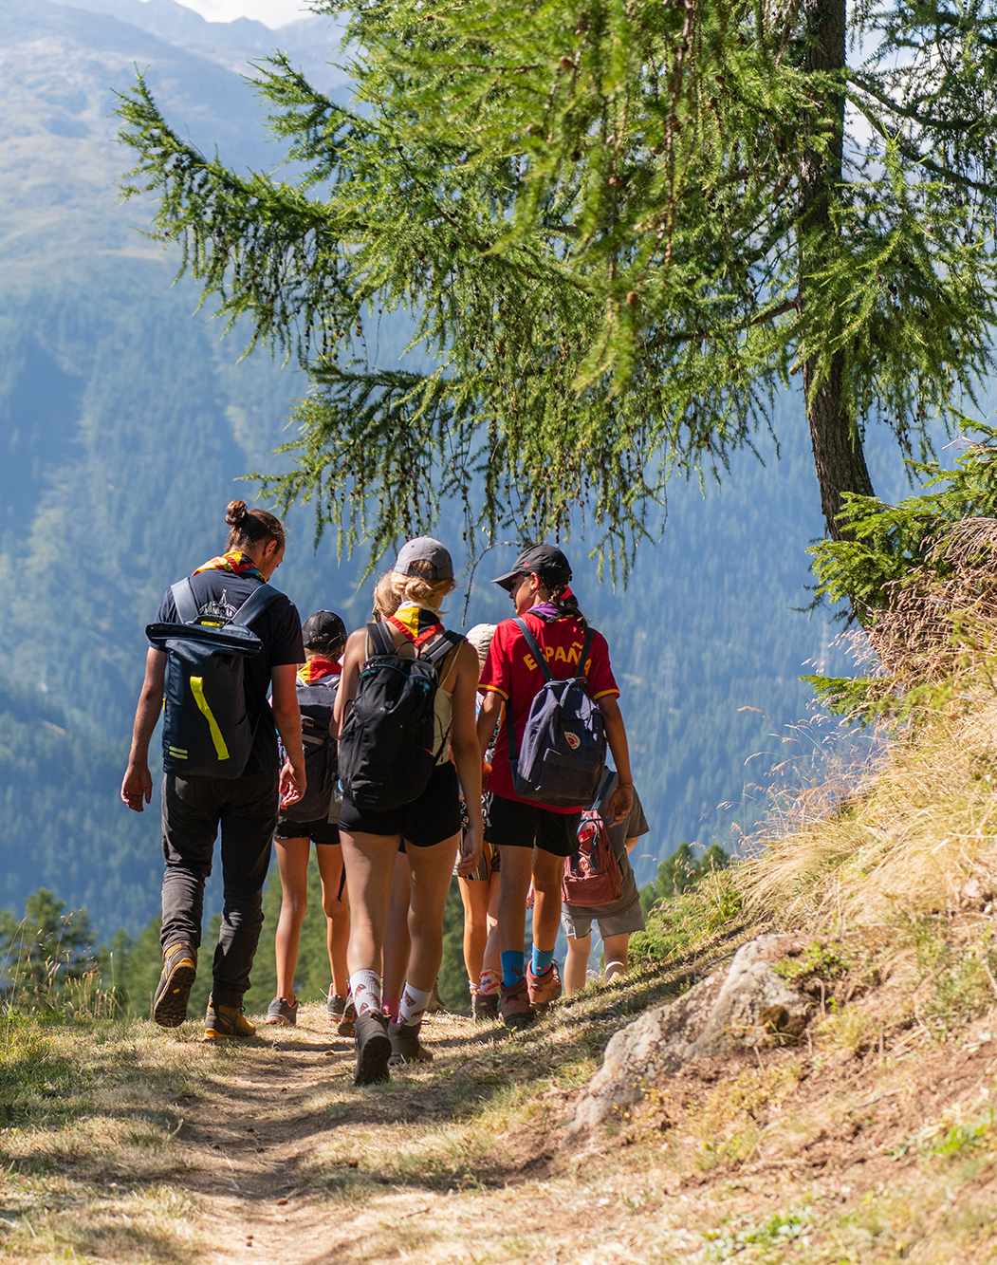
I. Sécurité dans les sports de camp / trekking​
La page d’accueil J+S « Sécurité dans les sports de camp / trekking » a été entièrement remaniée et offre désormais une aide précieuse pour choisir les activités. ​
​
Elle aide les responsables de camp et les coachs à mieux évaluer le niveau d’expérience individuel, les règles de sécurité en vigueur et la dynamique de groupe dans une situation donnée, ceci afin de trouver l’activité appropriée.
→À l’aide à la décision

Slide 9
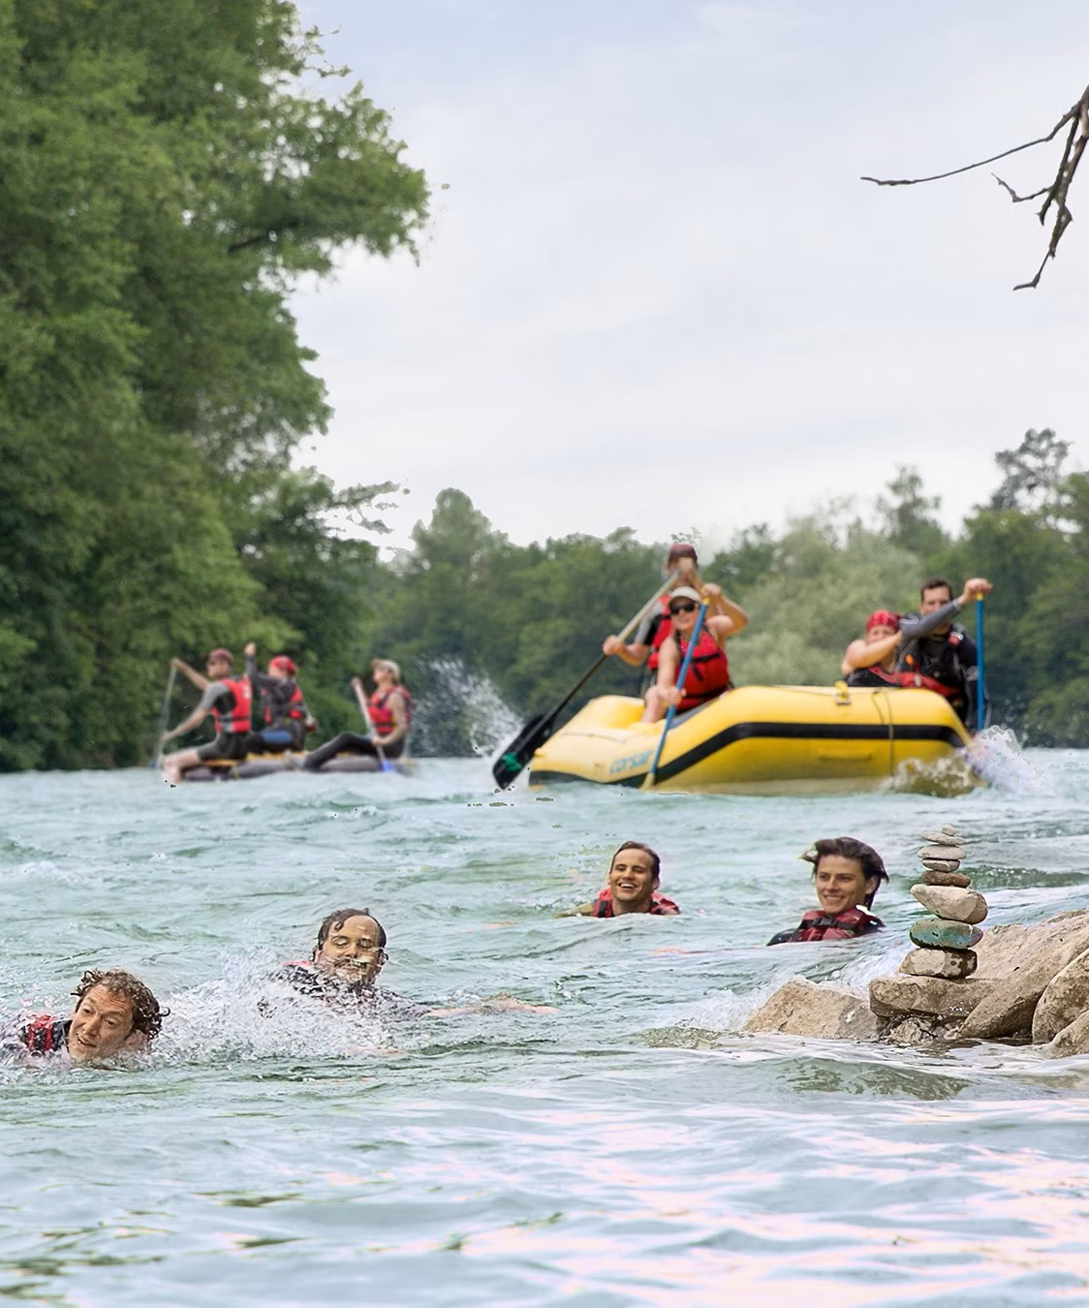
II. Sécurité dans le sport de camp / trekking​
L’aide-mémoire « Prévention des accidents et exigences en matière de sécurité en sport de camp / trekking » été entièrement remanié et son utilisation simplifiée. ​
Il tient désormais compte des nouveaux blocs d’activités complémentaires et est entièrement harmonisé avec les directives de l’aide-mémoire de prévention des accidents. Résultat : une fiche qui regroupe désormais toutes les dispositions J+S relatives à la sécurité. Veillez à toujours utiliser les documents actuels pour la planification de vos camps ! ​
​
→ Vers le nouvel aide-mémoire ​

Slide 10




Documents sur la sécurité
Brochure cudesch „La sécurité – assumer des responsabilités“
aide-mémoire cudesch «Feuille d’informations en cas d’urgence pour les participant·e·s»
ALPHA «Modèle de concept de sécurite»
Dépliant J+S „Facteur humain“
Séquences d’apprentissage J+S «Encadrer un groupe»
Camps J+S: « Sécurité et responsabilité » mobilesport.ch
Aide-mémoire J+S „Prévention des accidents et exigences en matière de sécurité en sport de camp/trekking“
Aide-mémoire J+S «La sécurité dans J+S – L’essentiel en bref»
Aide-mémoire J+S «Prévention des blessures et blessures sportives»
La sécurité dans le Sport de camp / Trekking
Set de cartes Water-Safety
Séquences d’apprentissage J+S «Surveiller au bord, dans et sur l’eau»

Slide 11

DOCUMENTS numeriques J+S
Toutes les brochures J+S sont à disposition des moniteur·ice·s J+S actif·ve·s en format numérique dans le nouvel espace Moniteur·ice·s J+S:
Aller à la page de login J+S
Utilisateur: lagersport-trekking
Mot de passe: 4JiWg
Notes:
Login pour expert·e·s : https://www.extranet.jugendundsport.ch/
utilisateur: js_cug_expert / mot de passe : Expert_01

Slide 12
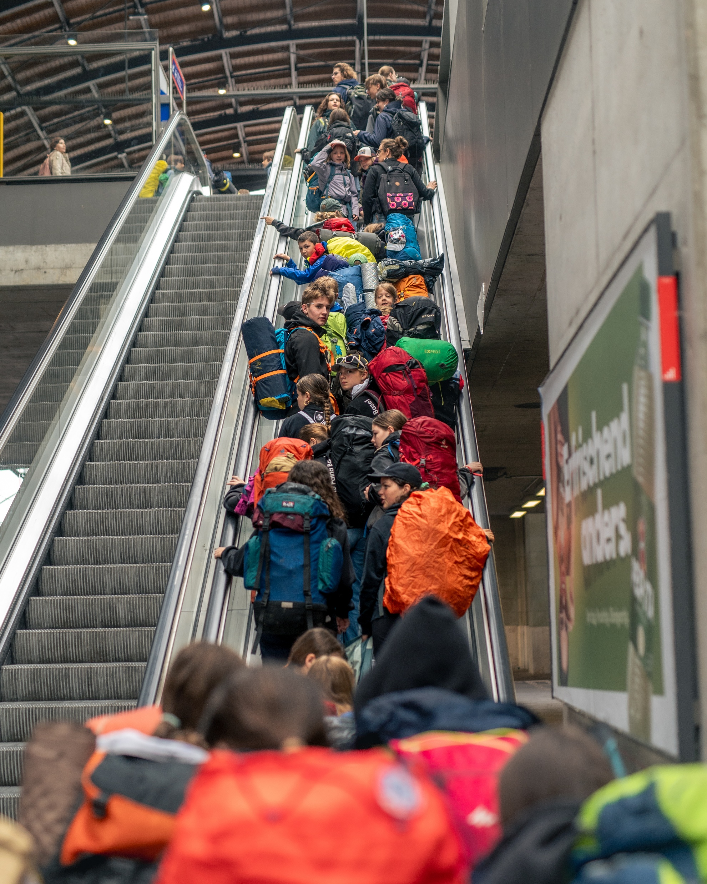
Taille des groupes J+S donnant droit à une subvention​
La taille des groupes donnant droit à une subvention pour les camps J+S de sport de camp / trekking a été réanalysée et fixée à 16+16+16. Cette nouvelle adaptation s’applique également à des sports apparentés tels que la course d’orientation. ​
​
La taille des groupes donnait droit à une subvention n’a aucune influence sur le nombre minimum de participant·e·s au camp, qui est de 12 enfants ou jeunes âgé·e·s de 5 à 20 ans.

Slide 13
MERCI BEAUCOUP !

